Slide 1
English (Mi materia favorita)
Mateo Gómez Elizalde
Profesora: Mariel War Quiñonez

Slide 2
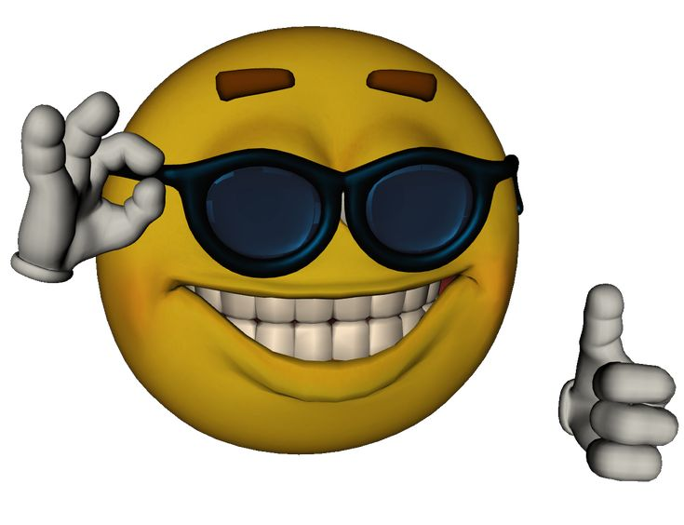
¿Por qué es mi materia favorita?
Porque es muy divertida, hacemos muchos juegos como kahoots y blooket además de que tiene una aplicación que se llama class dojo que es igual de divertida e interactiva. Nota. La teacher Mariel es la mejor.

Slide 3
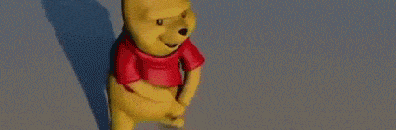
Actividades qué me gustan de ella:
Me gusta mucho cuando jugamos Kahoot y blooket como ya lo comenté, además me gustó cuando bajamos e hicimos una actividad en la cancha acerca del tema de dar y recibir direcciones. Serían esas todas las actividades, ya que a penas llevo una semana en inglés intermedio, pero me atrevo a decir en estos pocos días, este nivel de inglés demostró ser el mejor.

Slide 4
GRACIAS POR SU ATENCIÓN
PONGAME 10 MAESTRA

